Slide 1
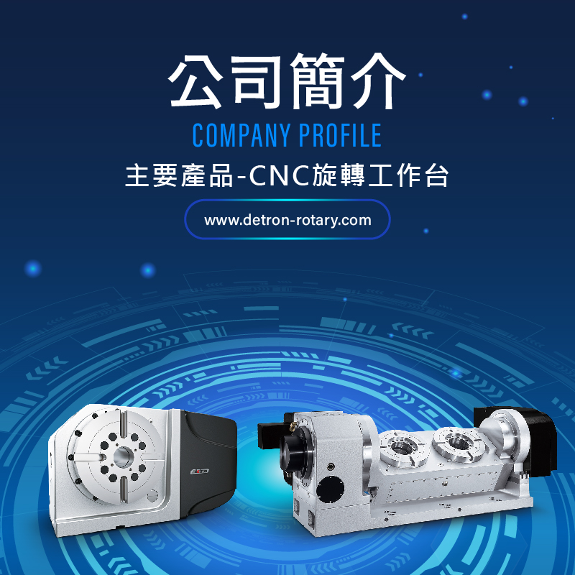


壓力開關調整

Slide 2
背隙過大如何調整

Slide 3
電磁閥無法正常作動該如何更換

Slide 4
油缸漏油

Slide 5
氣壓缸訊號夾鬆異常

Slide 6
煞車環如何更換

